Slide 1
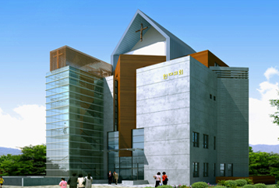
하나님께 예배드려요!

Slide 2
2015년 5월 10일 어린이 예배
오늘은
어버이 주일 입니다.

Slide 3
예배로의 부름
하나님은 영이시니
예배하는 자가 신령과
진정으로 예배할지니라(요 4:24)

Slide 4
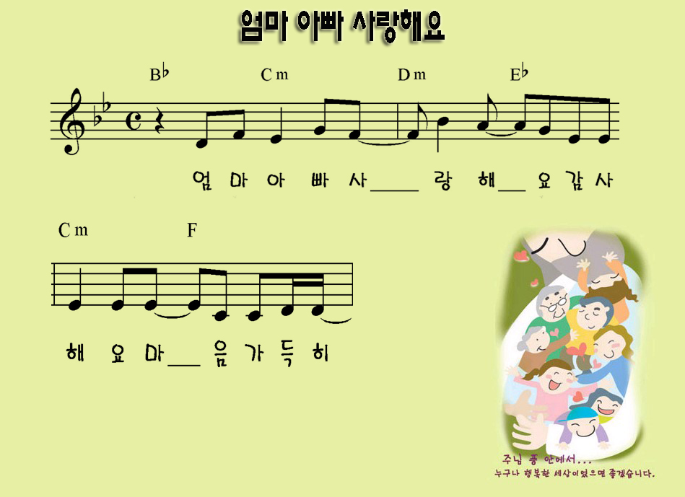

Slide 5
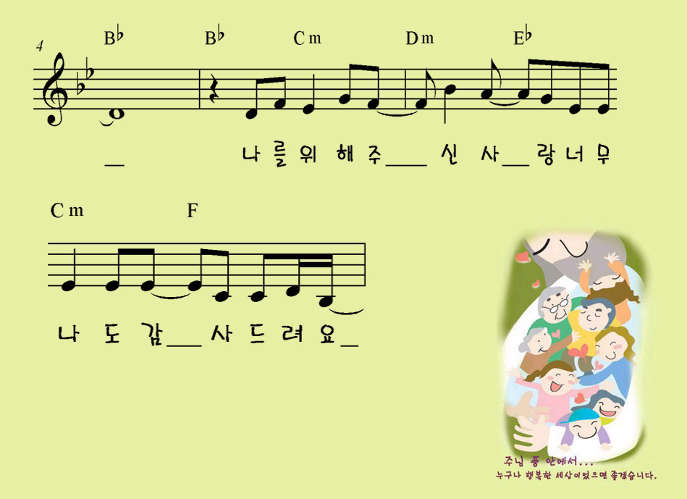

Slide 6
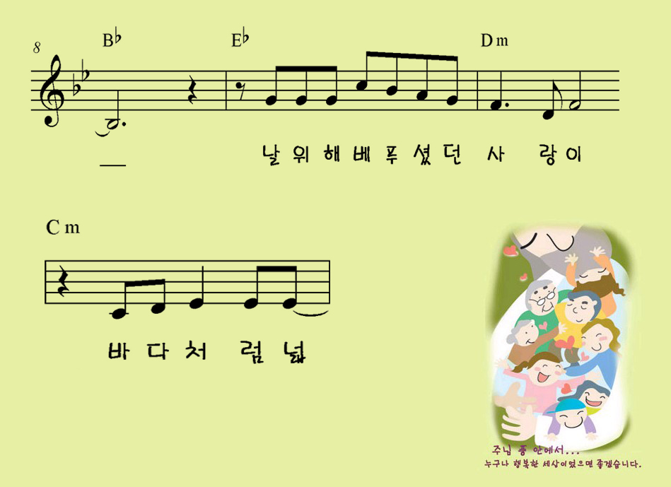

Slide 7
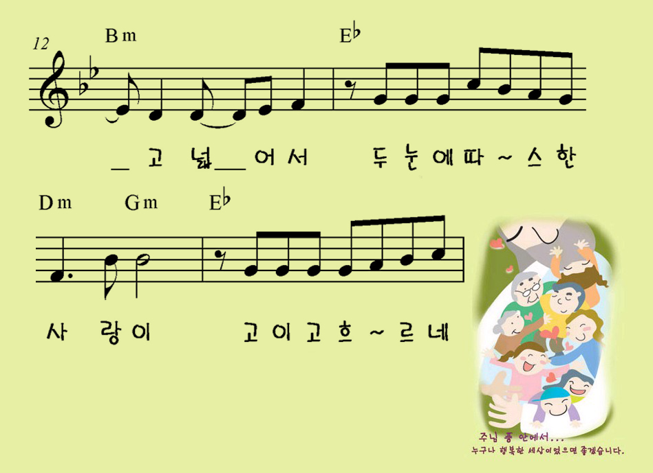

Slide 8
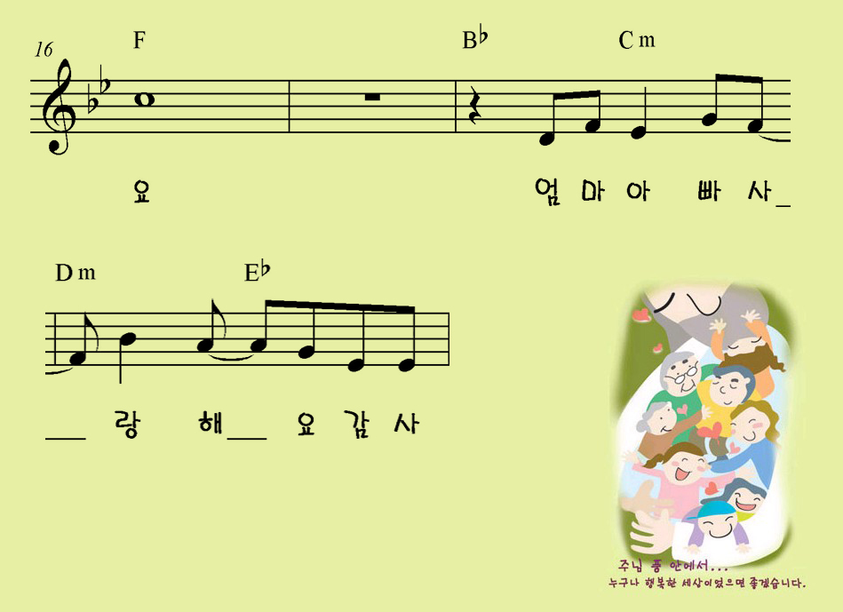

Slide 9
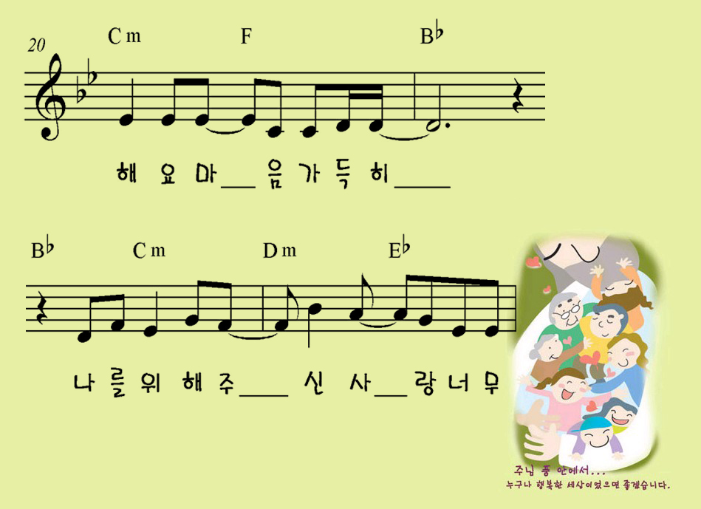

Slide 10
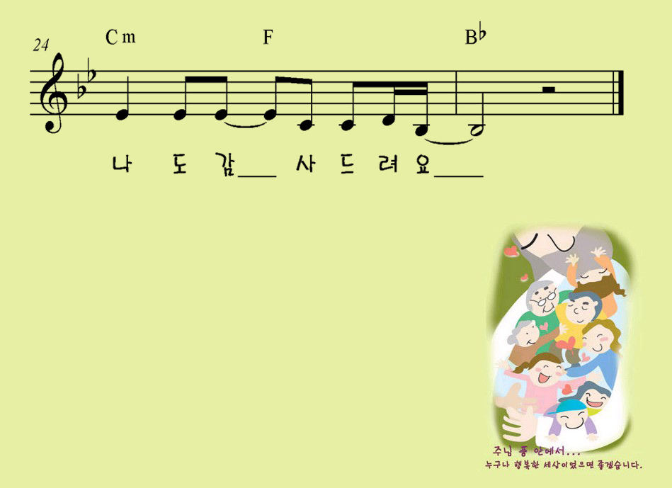

Slide 11
공동기도
언제나 변함없이 우리를
정성껏 돌보아 주신
하나님 아버지!
부모님 주일을 맞이하여
엄마, 아빠의 넓고 큰 사랑을
생각하면서 감사드립니다.

Slide 12
공동기도
하나님!
부모님에게 복을 내려 주셔서
사랑으로 우리를 키워주시고
우리들은 부모님의 은혜에
감사하며 사랑으로 서로를
섬기는 믿음의 가정이 되게
해주세요.

Slide 13
공동기도
그래서 우리 가정이
건강한 몸과 마음으로
하나님과 이웃을 섬기는
아름다운 가정되길 원합니다.

Slide 14
공동기도
외로움에 눈물을 흘리고
고통 속에 있는 부모님들에게도 예수님이 찾아가 주셔서
위로해 주시고 예수님이 주시는 평안을 누리게 해 주세요.
예수님 이름으로 기도합니다.
아멘!

Slide 15
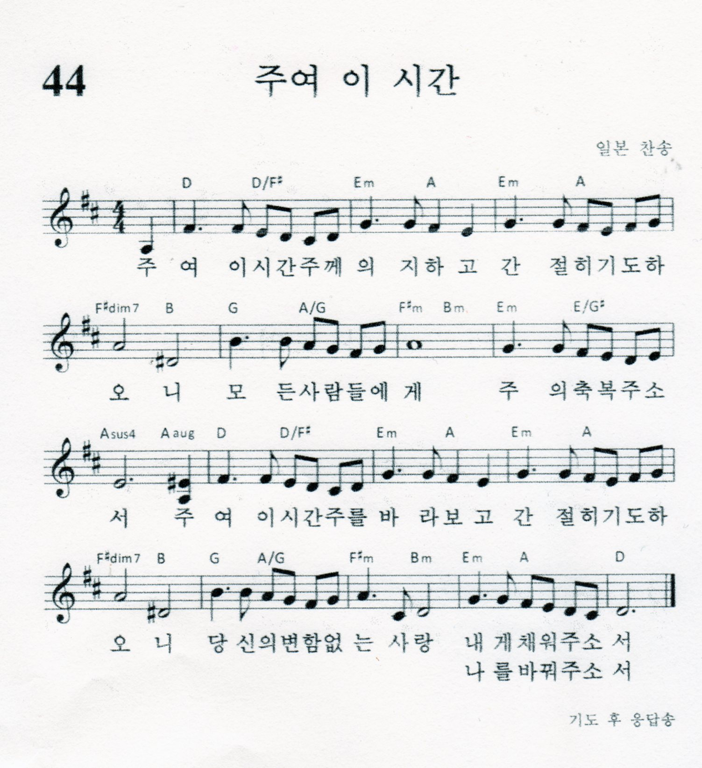
주여 이 시간
①

Slide 16
②

Slide 17
나누어 읽는 말씀
준 석 : (주안에서)
여러분의 부모에게 순종하십시오.
회 중 : 이것이 옳은 일입니다.
준 석 : “네 부모를 공경하라.”고 하신
계명은,

Slide 18
나누어 읽는 말씀
회 중 : 약속이 딸려 있는 첫째 계명입니다.
준 석 : “네가 잘 되고,
회 중 : 땅에서 오래 살 것이다.”하신
약속입니다.

Slide 19
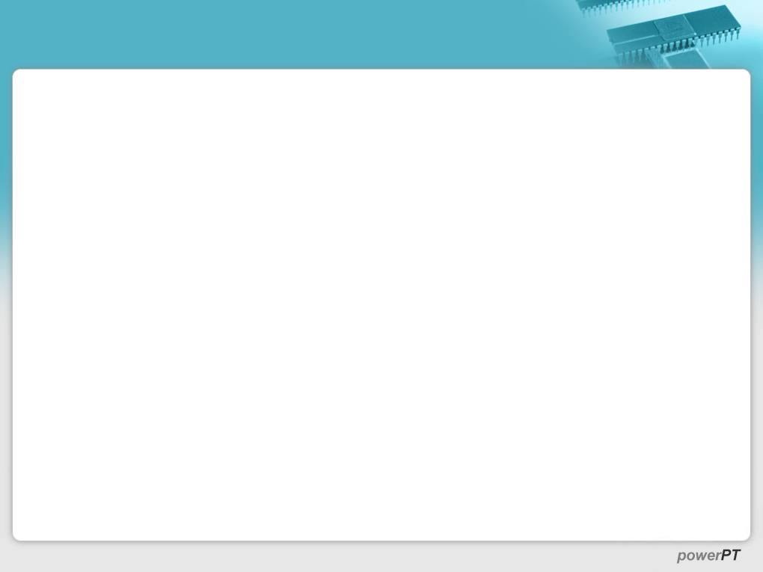
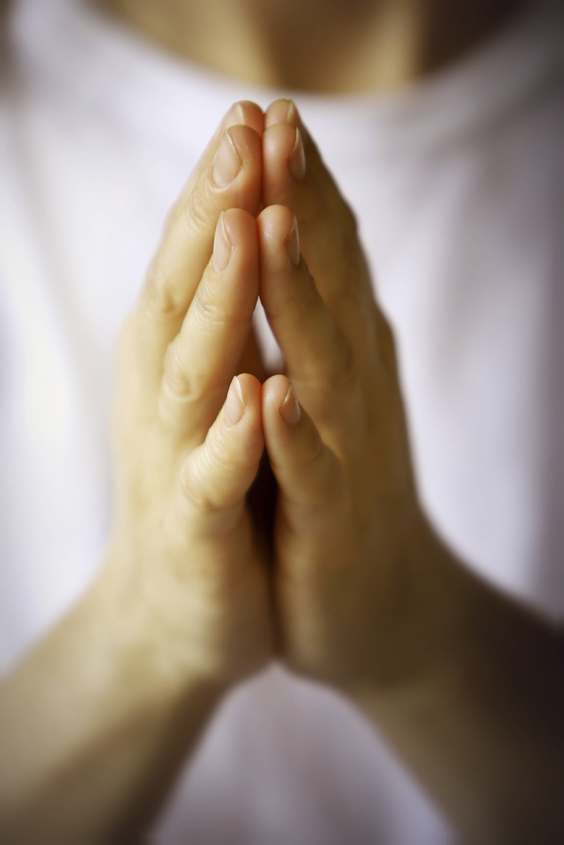
사 도 신 경
전능하사 천지를 만드신
하나님 아버지를 내가 믿사오며,
그 외아들 우리 주 예수 그리스도를
믿사오니,
이는 성령으로 잉태하사
동정녀 마리아에게 나시고,

Slide 20
본디오 빌라도에게 고난을 받으사,
십자가에 못박혀 죽으시고,
장사한 지 사흘 만에 죽은 자 가운데서
다시 살아나시며
하늘에 오르사, 전능하신 하나님 우편에
앉아 계시다가,
저리로서 산 자와 죽은 자를 심판하러
오시리라.

Slide 21
성령을 믿사오며, 거룩한 공회와,
성도가 서로 교통하는 것과,
죄를 사하여 주시는 것과,
몸이 다시 사는 것과,
영원히 사는 것을 믿사옵나이다.
아멘.

Slide 22
대표 기도- 이재현 어린이

Slide 23
설 교 - 김광래 전도사님

Slide 24
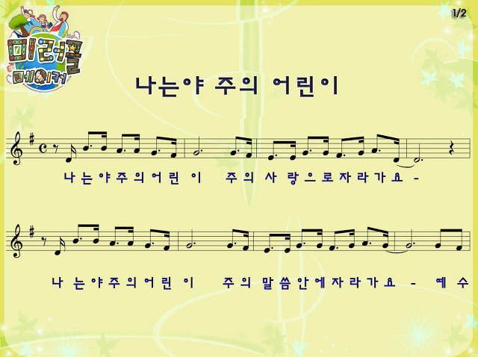
설 교 - 김광래 전도사님

Slide 25
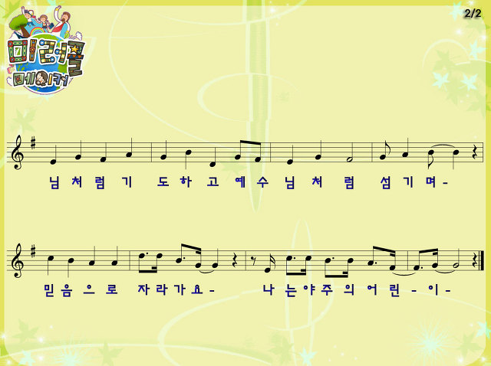
설 교 - 김광래 전도사님

Slide 26
헌금 기도 – 송가현 어린이

Slide 27
광 고
1
2
3
Notes:
마우스 오른쪽 클릭 후 텍스트편집(문자열추가) 버튼 누른후 텍스트 삽입 바랍니다

Slide 28
주기도문
하늘에 계신 우리 아버지여
이름이 거룩히 여김을 받으시오며
나라가 임하시오며
뜻이 하늘에서 이루어진 것같이
땅에서도 이루어지이다
오늘 우리에게 일용할 양식을 주시옵고

Slide 29
우리가 우리에게 죄 지은 자를
사하여 준 것같이
우리 죄를 사하여 주시옵고
우리를 시험에 들게 하지 마시옵고
다만 악에서 구하시옵소서
나라와 권세와 영광이 아버지께
영원히 있사옵나이다 아멘.

